Slide 2
選擇桌上型NAS的原因
中小型企業沒有伺服器機房
公司部門內的資料共享
NAS經常有移動需求

Slide 3
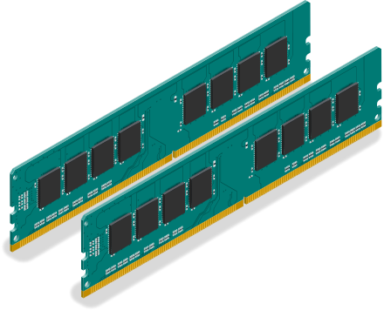
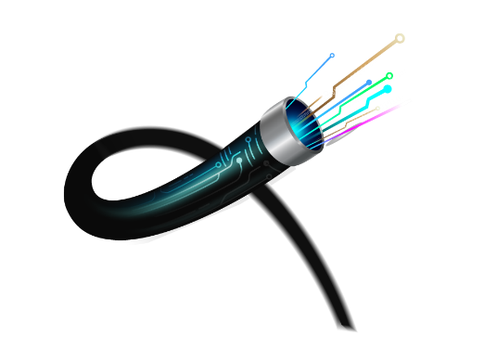
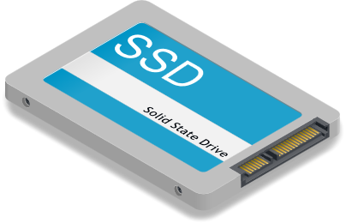
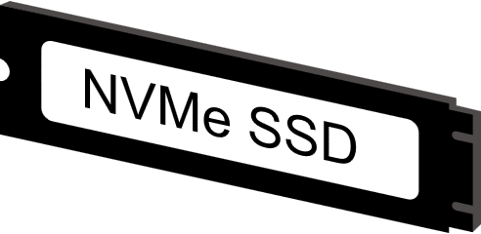
有需要再擴充 精省投資
購買企業入門款NAS除了滿足現在的需求，也需要考慮未來的擴充性
儲存擴充
網路擴充
系統效能擴充
10GbE

Slide 4
企業級作業系統
使用 ZFS 的 QuTS hero

Slide 5
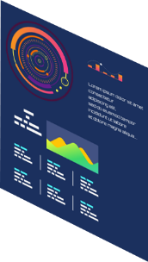
QNAP 首款QuTS hero 桌上機 : 為什麼我們企業級 NAS 選用 ZFS 檔案系統
因為我們知道，企業重視這些...
企業大量導入 All Flash 方案，SSD 消耗成為 IT 成本結構的關鍵
數位轉型仰賴大量數據分析，需要 PB 等級的單位儲存空間
企業資料失之毫釐差之千里，確保資料完整性至關重要
即時的災難復原能力，完整的資料備援保護是企業的競爭力指標

Slide 6
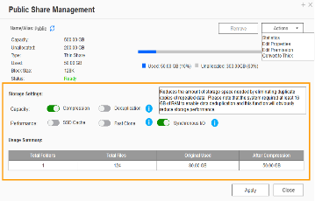
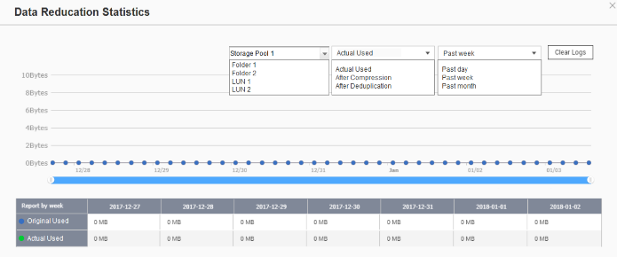
強大的在線資料縮減技術 – 能大幅延長 SSD 的使用壽命
必須在存入前減量才有效用
ZFS 檔案系統的重複數據刪除與壓縮功能
透過資料減量來大幅減少 SSD 的寫入次數，ZFS 檔案系統也因此成為 All Flash / 高速SSD系統的最佳搭配夥伴。
Write
A
B
C
D
A
B
C
D
A
B
C
D
D
C
A
B
D
C
A
B
Original Data
Compressed Data
Deduplicated Data
SSD Pool
Compression
Deduplication
Write to SSDs as sequential as much as possible.

Slide 7
突破想像的巨量儲存 – 是進行大數據分析 / 邊緣運算 / AI 推論的最佳資料載體
單一資料夾大小上限突破 PB =>
才放得下龐大的資料母體
它家的200TB
不夠放
Data
Model building
Model validation
Parameter adjustment
Deep Learning

Slide 8
強大的資料自我修復能力
Application
Application
Application
ZFS RAID
ZFS RAID
ZFS RAID
能避免系統運行中的原始數據損壞

Slide 9
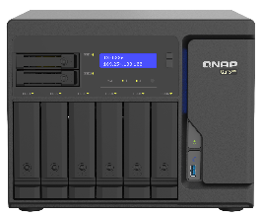
並一次提供三階段的備份方式 : 給您最齊全的資料備援保護
HBS 3 : 檔案類型, 多版本控制，實現備份321的最佳工具
RPO : 每天 / 週期性
Snapshot & Replica :
區塊層級, 多版本控制, ZFS提供最輕負載量的快照, 完全不影響儲存效能
RPO : 每小時 / 24小時 / 365天
Snapsync : 區塊層級, 讓系統始終維持一份在最新狀態的資料副本
Real-time
Snapsync
Real-time
Snapsync
RPO : 即時性 / 隨時隨地

Slide 10
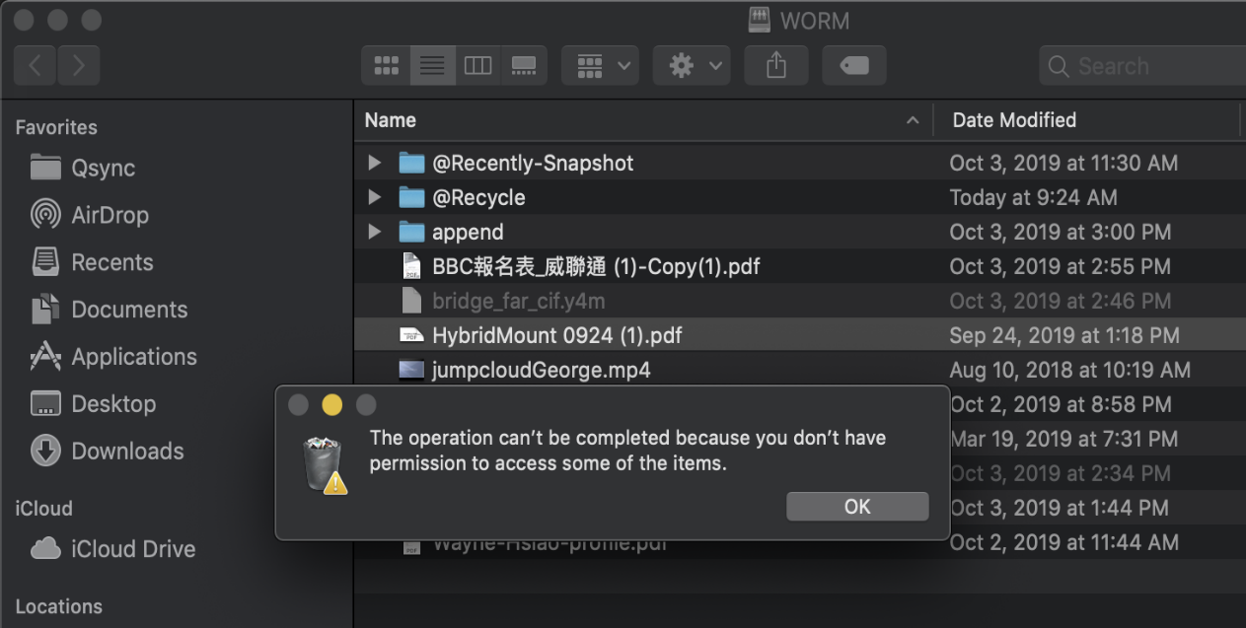
專用的WORM (一寫多讀) 功能
WORM 適用於特殊機關應用，用於避免修改已保存資料的需求。 啟用此功能後，共用資料夾的數據只允許寫入並讀取，使用者不能再進行修改或刪除，以確保資料的唯一性。
Enterprise Mode : 只能透過 QuTS hero UI 或 SSH登入使用QCLI 指令來刪除共享資料夾
Compliance Mode : 完全不能刪除資料夾，只能卸載儲存池並刪除後才能移除資料

Slide 11
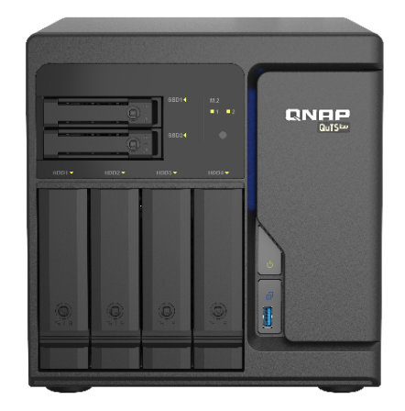
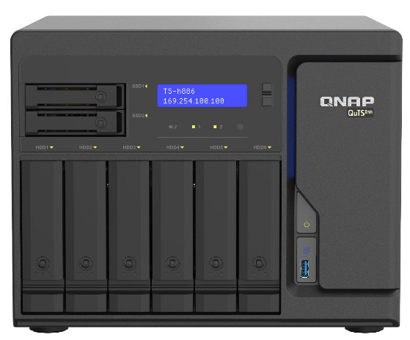
TS-h686/ TS-h886 經濟的入門級 Xeon NAS
標配 4 x 2.5GbE !
標配 4 x 2.5GbE !
x 4
x 4
TS-h686-D1602-8G
Intel Xeon D-1602雙核心/四執行緒處理器
8GB DDR4 ECC RAM (2x 4GB)
2 x NVMe M.2 埠 (Gen3 x4)
4 x 2.5GbE 網路埠
2 x PCIe Gen3 x8 插槽
搭載QuTS hero 作業系統
TS-h886-D1622-16G
Intel Xeon D-1622四核心/八執行緒處理器
16GB DDR4 ECC RAM (2x 8GB)
2 x NVMe M.2 埠 (Gen3 x4)
4 x 2.5GbE 網路埠
2 x PCIe Gen3 x8 插槽
搭載QuTS hero 作業系統

Slide 12
Intel Xeon D 企業級處理器
Intel® Xeon® D-1622
4核心 / 8執行緒處理器
2.6 GHz，最高突頻至 3.2 GHz
Intel® Xeon® D-1602
2核心 / 4執行緒處理器
2.5 GHz ，最高突頻至 3.2 GHz

Slide 13
支援ECC 記憶體 (Error Correcting Code)
維持可靠性 避免資料毀損
Intel Xeon 處理器支援 ECC 記憶體，能自動偵測並即時修正單一位元錯誤。
系統支援高達128GB記憶體

Slide 14
ECC 記憶體對ZFS的重要性
ZFS “信任“記憶體中讀出的資料
資料在讀出記憶體後才進行checksum寫入硬碟
記憶體的錯誤將造成ZFS使用錯誤資料進行checksum存入硬碟
圖片來源：https://research.cs.wisc.edu/wind/Publications/zfs-corruption-fast10.pdf

Slide 15
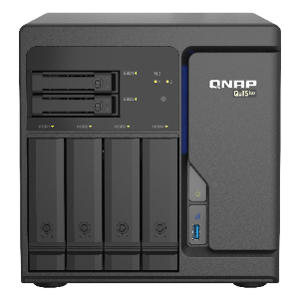
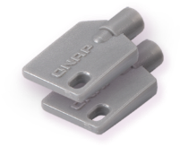
TS-h686/ TS-h886 正面硬體配置
2.5”SATA
6Gb/s SSD 插槽
LED 指示燈:磁碟、M.2埠
TS-h686
3.5"/ 2.5”SATA
6Gb/s HDD/SSD 插槽
LCM 系統狀態顯示
電源鍵
可鎖式硬碟托盤
隨附 2 把鑰匙
USB 3.2 Gen 1 & 備份鍵
TS-h886

Slide 16
背面硬體配置
插槽2: PCIe Gen3 x8
插槽1: PCIe Gen3 x8
2 個 PCIe 插槽
4 個 2.5GbE網路埠
TS-h686
智能散熱風扇
2 個 USB 3.2 Gen1 埠
250W 電源供應器
TS-h886

Slide 17
內部硬體配置
1 x PCIe Gen3 x8 插槽 (硬碟側)
1 x PCIe Gen3 x8 插槽 (CPU側)
2 x NVMe Gen3 x4 M.2 插槽 (2280/22110)
Intel Xeon D處理器
4 x DDR4 long-DIMM 插槽
1 個 6cm 離心式CPU散熱風扇
Notes:
修改筆記: 中英文數字間加空格

Slide 18
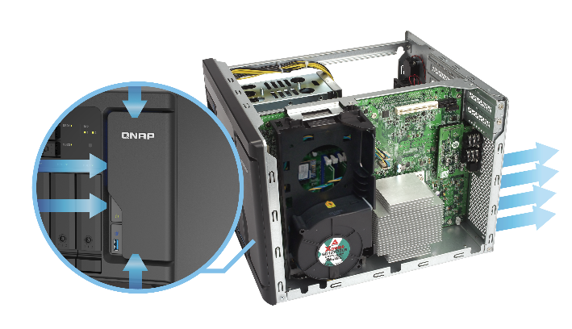
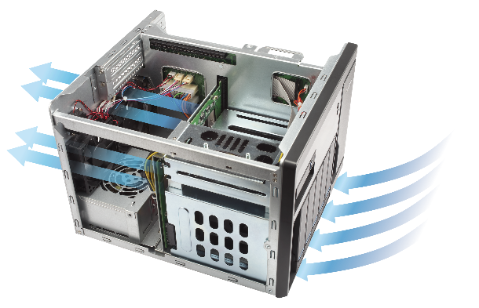
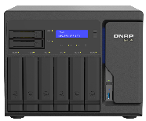
分區溫控 有效降低風扇噪音
TS-hx86系統的硬碟區與處理器區的散熱採用分區溫控，搭配智能溫控演算法，有效抑制單一熱源造成所有風扇高轉帶來的噪音。放置在桌上安靜的忘了它的存在。
馬路
70
大聲談話
60
安靜的辦公室
50
處理器區散熱
硬碟區散熱
圖書館
40
安靜的郊外
30
TS-h886
21.8
播音室
20
噪音測試：Sound pressure is measure at the front bystander position with low fan speed.
聲壓 (分貝)

Slide 19
標配四個2.5 GbE網路埠
支援2.5GbE的主機板、Wifi 6 AP、網路卡、網路交換機已經進入到消費市場
2.5GbE網路優點
1GbE到2.5GbE速度有感翻倍
免換佈線 延用既有Cat.5e/ Cat.6/ Cat. 6A網線
全系列內建4 x 2.5GbE網路埠(向下相容1GbE)
1 x 2.5GbE Windows 拖拉
300
291
265
250
200
150
100
50
(MB/s)
0
讀取
寫入

Slide 20
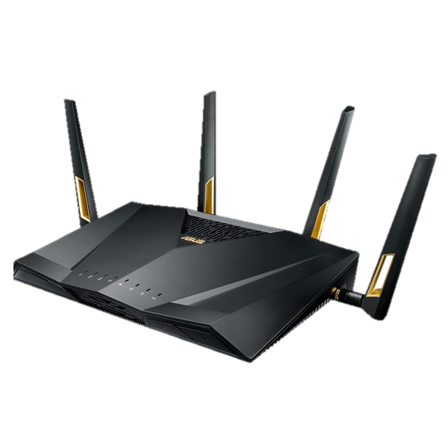
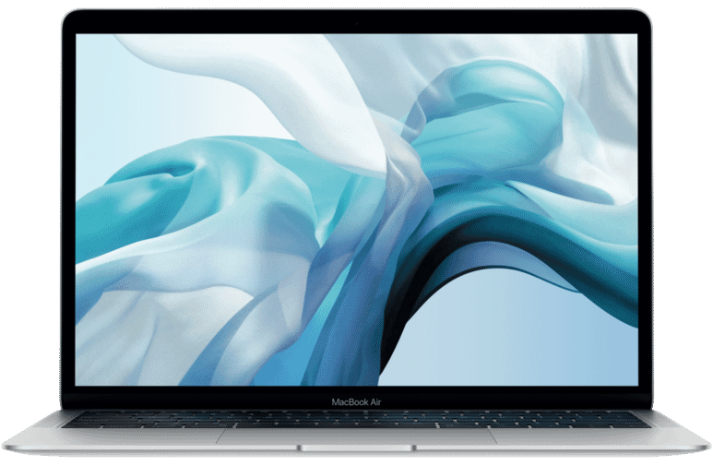
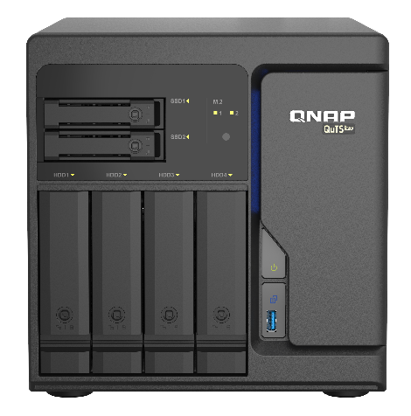
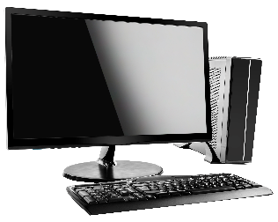
QNAP 5埠2.5GbE 網路交換機
建立多人多功工作環境
免換線材，2.5GbE 有感提速！
WiFi 6 AP
2.5GbE
2.5GbE
2.5GbE
2.5GbE
TS-h686
QSW-1105-5T

Slide 21
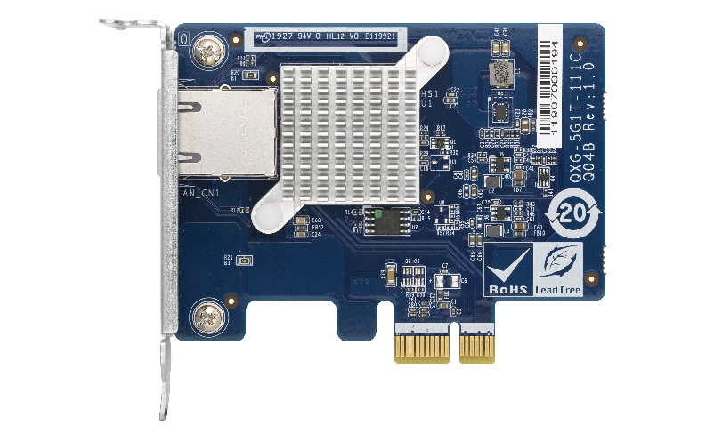
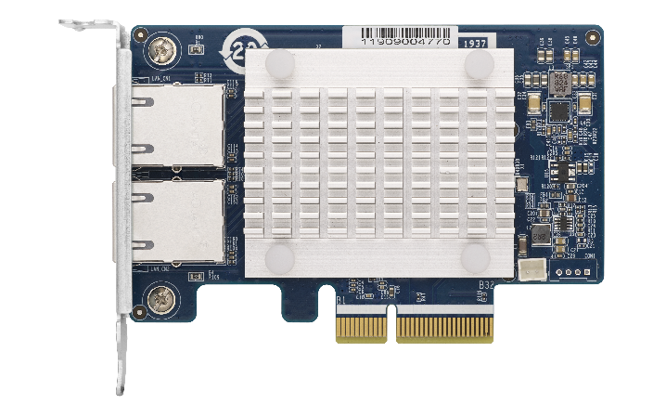
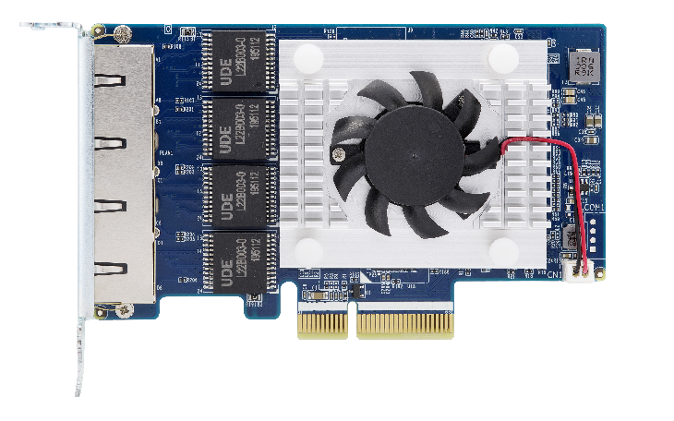
網速再上一層 5GbE網路擴充卡
多樣化選擇，提供單埠、雙埠與四埠擴充卡
單埠：QXG-5G1T-111C
雙埠：QXG-5G2T-111C
四埠：QXG-5G4T-111C

Slide 22
內建兩個PCIe Gen3 x4 M.2 SSD埠
支援 PCIe Gen3 x4 M.2 SSD，每埠提供高達 3.2 GB/s 頻寬
大幅提升多人存取時產生的隨機讀寫效能
NVMe SSD v.s. SATA SSD
Samsung 970 EVO Plus
(Gen3 x4)
Samsung 860 Pro
(SATA 6Gb/s)
600,000
620,000
500,000
560,000
400,000
300,000
200,000
(IOPS)
100,000
100,000
90,000
0
Random
Read
Random
Writer
Random
Read
Random
Writer
* 效能數據來自各Samsung原廠官網
Notes:
22

Slide 23
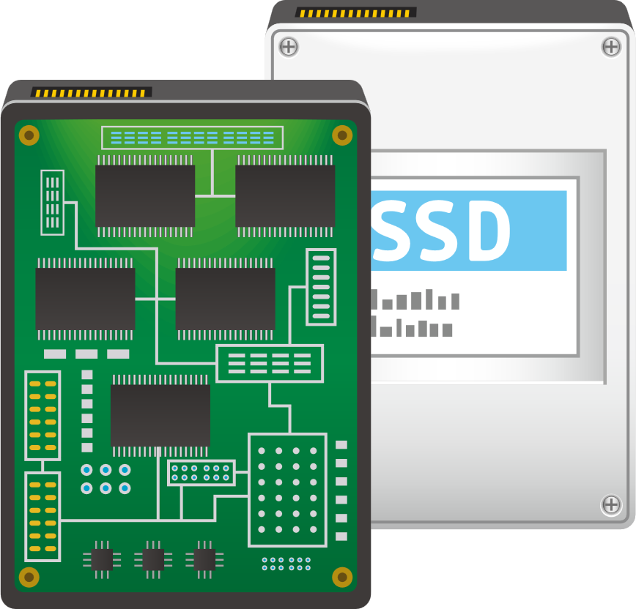
QuTS hero 專用機最佳化儲存分區配置
Step1 : SATA SSD 作為系統碟(第一個儲存池)
Step2：規劃NVMe M.2 SSD作為讀/寫快取
Step3：SATA 硬碟作為資料儲存區
SSD
SATA HDD
系統碟
高速讀/寫快取
大容量SATA 硬碟儲存資料

Slide 24
兩支PCIe Gen3 x8 擴充槽 提供極速的擴充效能
PCIe Gen3 x8插槽，可提供高達 64Gb/s 頻寬
兩支插槽提供更大的擴充彈性
PCIe 插槽2：
支援半高(HHHL)PCIe擴充卡
PCIe 插槽1：
支援全高(FHFL) PCIe擴充卡

Slide 25
完整的 擴充方案

Slide 26
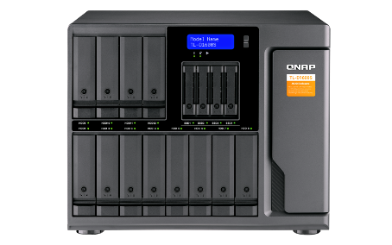
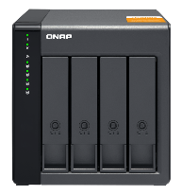
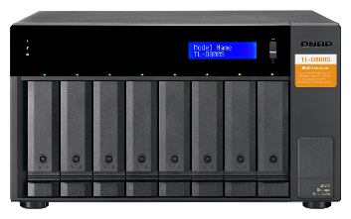
儲存擴充：TL SATA JBOD 擴充櫃 提供高效與經濟的儲存擴充需求
NAS 安裝QXP擴充卡透過 PCIe Gen3介面高速存取 TL SATA儲存擴充設備
單條 SFF-8088 線材即可提供高達 4 x SATA 6Gb/s = 24 Gb/s 傳輸速度，多條併用可達主機與 JBOD 間最高 64 Gb/s 傳輸效能。
TL SATA JBOD
TL-D400S
TL-D800S
TL-D1600S

Slide 27
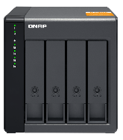
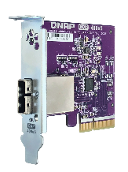
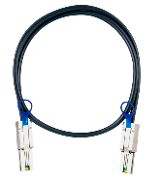
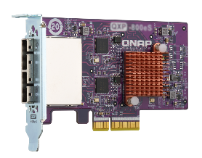
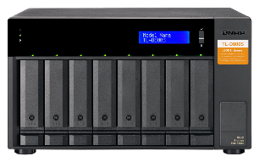
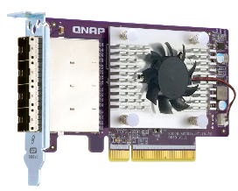
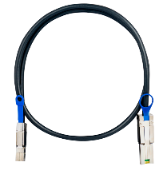
隨附 QXP 擴充卡與外接線材，即買即用
+
+
+
+
TL-D400S
1 x QXP-400eS-A1164
PCIe 4埠 SATA 擴充卡
1 x 1M SFF-8088 線材
TL-D800S
1 x QXP-800eS-A1164埠 S
2 x 1M SFF-8088 線材
+
+
TL-D1600S
1 x QXP-1600eS
PCIe 16埠 SATA 擴充卡
4 x 1M SFF-8088 轉 SFF-8644 線材

Slide 28
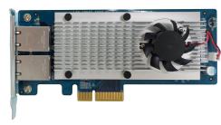
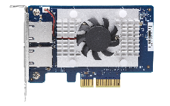
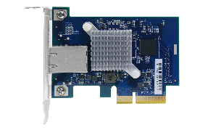
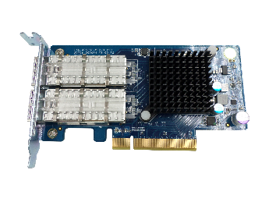
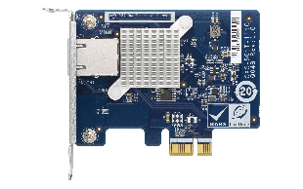
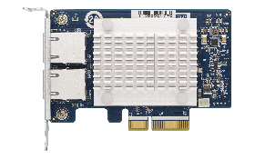
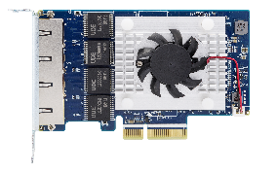
網路擴充：豐富的各式網路相關擴充配件
10GbE 網路擴充卡
Fibre Channel
2 x SFP+
2 x RJ45
2 x RJ45
1 x RJ45
QXG-10G2SF-CX4
LAN-10G2T-X550
QXG-10G2T-107
QXG-10G2T-107
QXG-32G2FC/QXG-16G2FC
5GbE 網路擴充卡
40/25GbE網路擴充卡
1 x RJ45
2 x RJ45
4 x RJ45
40Gb/s
25Gb/s
QXG-5G1T
QXG-5G2T
QXG-5G4T
LAN-40G2SF-MLX
QXG-25G2SF-CX4

Slide 29
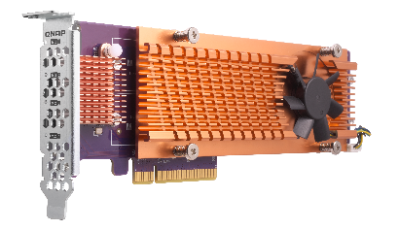
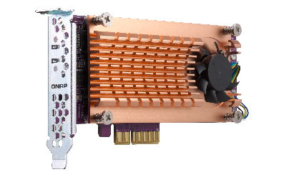
效能擴充：利用 QM2 卡擴展 NVMe SSD
需要更多的NVMe M.2 SSD作為加速嗎？沒問題！QM2擴充卡讓您擁有更多高速SSD
無須破壞 原有儲存架構與配置
QM2-4P-384
(Gen 3 x8 卡)
4 x M.2 2280 PCIe Gen 3 x4 NVMe SSD 埠
QM2-2P-384
(Gen 3 x8 卡)
2 x M.2 22110/2280 PCIe Gen 3 x4 NVMe SSD 埠
注意：QM2-4P-384僅能安裝在PCIe 插槽1

Slide 30
QuTS hero
商務與多媒體應用

Slide 31
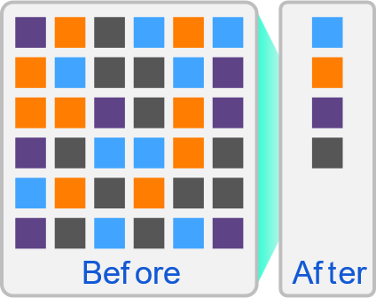
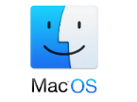
HBS 3.0 輕鬆完成備份3-2-1的策略
HBS 3 (Hybrid Backup Sync 3) 混合型備份與同步中心
本地 NAS 存取
(經 HBS 3)
遠端 NAS 存取 ( 經 File Station )
攜帶使用 (QuDedup Extract Tool 還原工具)
Backup/Restore
.qdff
東京
台北
.qdff
TCP BBR
File Station支援 QuDedup 還原功能,即將推出預覽功能
.qdff
紐約
.qdff
CIFS / NFS / FTP
.qdff
台北
File Station支援 QuDedup 還原功能,即將推出預覽功能
雲端存取
北京

Slide 32
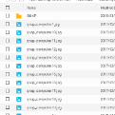
HybridMount 無縫掛載雲空間，兩種彈性存取模式
 | File Station 掛載 | 檔案型雲網關
設置方法 | 建立 File Station 雲端掛載模式 | 選擇檔案型雲網關模式 並配置快取空間
掛載數量 | 無限制 可掛載無限個雲端服務 | 2 個永久免費的網關授權 可依需求購置額外授權
存取體驗 | 存取速度取決於網際網路速度 | 快取機制大幅減少讀寫等待時間
於 File Station 存取 | 支援 | 支援
透過 SMB / NFS / AFP 存取 | 不支援 | 支援
同步機制 | 每次瀏覽時需重新與雲端同步 | 定期同步，可快速瀏覽
QTS Apps 檔案管理 | 不支援 | 支援 ...
多方線上協作
檔案層級資料分析
較慢
網際網路
NAS
快取空間
1
2
3
META
DATA
區域網路
較快

Slide 33
LUN 資料上雲與大型資料庫雲端備份利器： VJBOD cloud 區塊型雲網關
VJBOD Cloud Gateway
Initiator
Target
Local user
iSCSI
雲端物件
儲存空間
Initiator
iSCSI
Cloud LUN
Client
Application
Server
SMB/NFS/AFP/
FTP/WebDAV
Cloud Volume
/Shared folder
快照
快照
Local user

Slide 34
Boxafe: Google G Suite與Microsoft 365的備份還原方案
親手掌握企業的資料
把重要資料移出雲端，節省服務成本
Google™ G Suite
Microsoft 365®
Gmail
備份所有 Email 及附檔
信箱
備份所有 Outlook Email 及附檔
雲端硬碟
備份所有檔案，包含檔案的所有版本，支援備份 My Drive 及 Shared Drive (coming soon)
人員
備份所有 Outlook 聯絡人資訊
行事曆
備份所有 Outlook 行事曆事件資訊及附檔
聯絡人
備份所有聯絡人資訊
OneDrive
備份所有檔案，支援 OneDrive 及 SharePoint coming soon 檔案
日曆
備份所有日曆事件資訊及附檔

Slide 35
外接GPU卡 增加HDMI輸出與加速影音轉檔
擴充顯示卡的圖形處理單元 (GPU) 有強大的圖形與浮點運算功能，TS-h686與TS-h886的PCIe 插槽，可安裝無須額外供電的全高 (Full-high) 圖形顯示卡來優化整體系統效能，顯示卡卓越的繪圖效能可帶來流暢的影音編輯工作流，以及順暢的 4K 高畫質影像轉檔播放效能，提升 NAS 影像處理與 GPU 運算的加速需求。
TS-h686 插槽 支援顯卡尺寸
TS-h886 插槽支援顯卡尺寸
W x H x L: 126mm x 40mm x 261mm
W x H x L: 119mm x 45mm x 266mm
L
H
L
H
W
W

Slide 36
QuTS hero支援外接GPU卡的軟體功能
File Station
QuMagie
Photo Station
Video Station
Media Stream Addon
影片播放即時轉檔、離線轉檔加速
影片播放即時轉檔加速
影片播放即時轉檔加速
影片播放即時轉檔加速
串流播放轉檔
HD Station
HD Player
QVR Pro
QuAI
Virtualization Station
顯示輸出、輸出解碼加速
顯示輸出、輸出解碼加速
顯示輸出、輸出解碼加速
AI 推論加速
GPU passthrough

Slide 37
影像加速應用1-專業多媒體工作者
Mediastream Add on
串流輸出加速
素材輸入
AppTV/ Chrome Cast/ smart TV
File Station
影片預覽加速
HD Station
HDMI直接輸出電視播放
File Station
背景轉檔後分享

Slide 38
影像加速應用2-AI推論主機
人工智慧的最後最後一步就是依據深度學習(Deep Learning)後的模型(Model)進行推論(Inference)。GPU卡也成為推論加速的利器。QNAP QuAI SDK與GPU加速已經成功應用在醫療領域的X-ray影像推論。

Slide 39
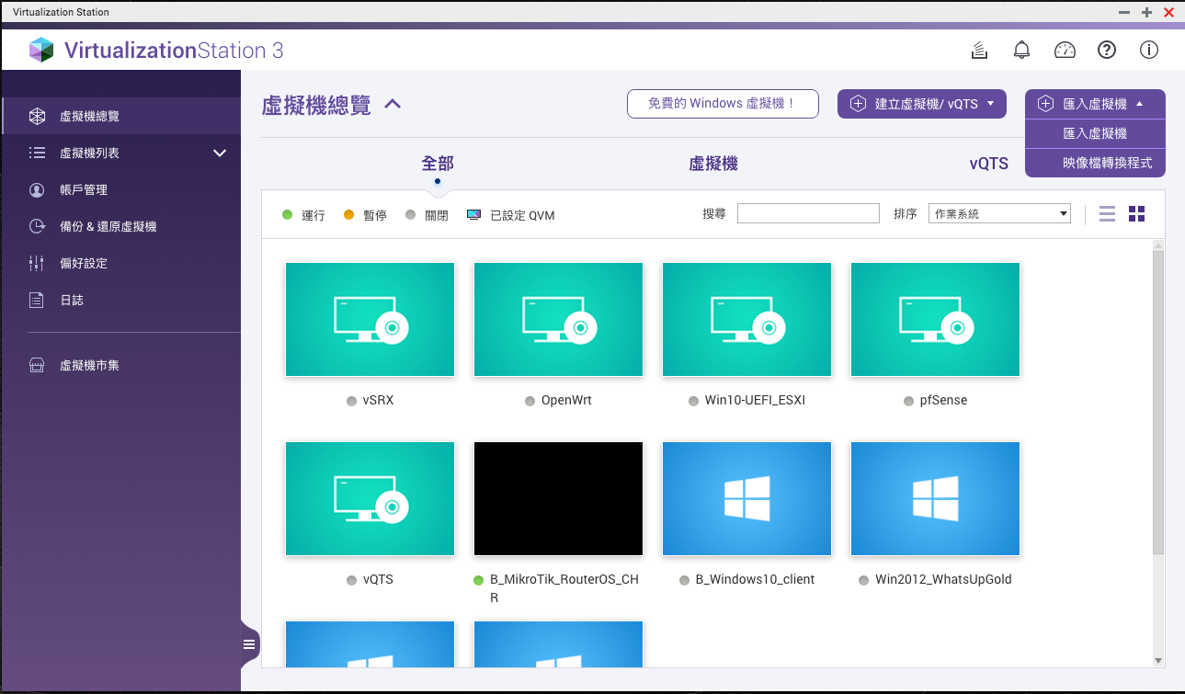
影像加速應用3 Virtualization Station 虛擬機器工作站 一機多用途更如虎添翼，執行更多虛擬機!
Virtualization Station 允許您在 NAS 上建立虛擬機器來安裝 Windows、Linux、UNIX 及 Android 等作業系統:
使用遠端桌面的方式來操作虛擬機器 虛擬機器匯入匯出 輕鬆建立 VM 備份和還原工作或系統緩照 虛擬交換器: 支援多種網路模式 支援 USB 裝置連入
支援外接顯卡的
GPU passthrough
讓 VM 也獲得圖形應用加速

Slide 40
是您最好的選擇!

